Slide 1
Joan Miquel Perelló Puig
Juny 2019
Notes:
Benvinguts i benvingudes a la presentació oficial del projecte CompareIt. El meu nom és Joan Miquel, i com a autor i responsable del projecte, seré l’encarregat d’explicar una mica en que consisteix, quines característiques té, quines funcionalitats ofereix, i alguns aspectes més.

Slide 2
Que és CompareIt?
És una aplicació web per a efectuar comparacions i valoracions d’ítems o serveis classificats en diferents categories.
Notes:
Que és CompareIt? Es tracta d’una aplicació web destinada a efectuar comparacions i valoracions d’ítems o serveis, els quals es troben classificats en diferents categories, segons la seva naturalesa. Per exemple, podria existir la categoria Cotxes, la categoria Restaurants, Hotels, etc.

Slide 3
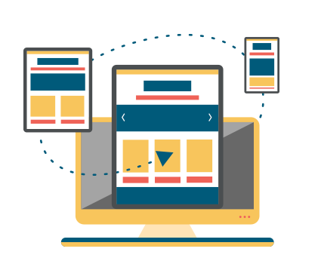
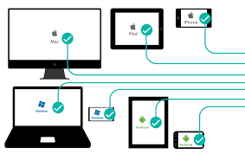
Característiques
Multi-plataforma.
Adaptable a diferents dispositius.
No requereix cap instal·lació
Interfície gràfica simple i neta.
Notes:
Quines característiques té aquesta aplicació? En primer lloc, està dissenyada per adaptar-se a la mida de diferents dispositius, com ordinadors, tablets i smartphones. A més, la interfície gràfica s’ha dissenyat cercant la simplicitat i la facilitat d’ús, per tal de que els usuaris no perdin temps i sentin frustració utilitzant l’aplicació. Altres aspectes interessants de l’aplicació (i de les aplicacions web en general) és, per una part, la independència del sistema operatiu, i per altra banda, la no necessitat d’instal·lació en el dispositiu que en farà ús, ja que es visualitzarà a través d’un navegador web.

Slide 4
Funcionalitats
Registre i gestió d’usuaris.
Gestió i organització de les categories.
Efectuació de comparacions i valoració d’ítems.
Valoració d’usuaris.
Notes:
Quines funcionalitats ofereix l’aplicació? L’enregistrament i la gestió dels usuaris, els quals compten amb un perfil, amb el seu nom, una fotografia i una breu descripció personal. La gestió i organització de les categories, que recau en els mateixos usuaris, els quals poden afegir noves categories o ítems. A partir d’una determinada categoria, es poden seleccionar diferents elements per a realitzar una comparació entre ells, la qual contindrà aportacions de qualsevol usuari que ho desitgi. A més, per a establir un sistema de reputació o ranking, els usuaris poden valorar, a través de comentaris i una puntuació, als altres usuaris.

Slide 5
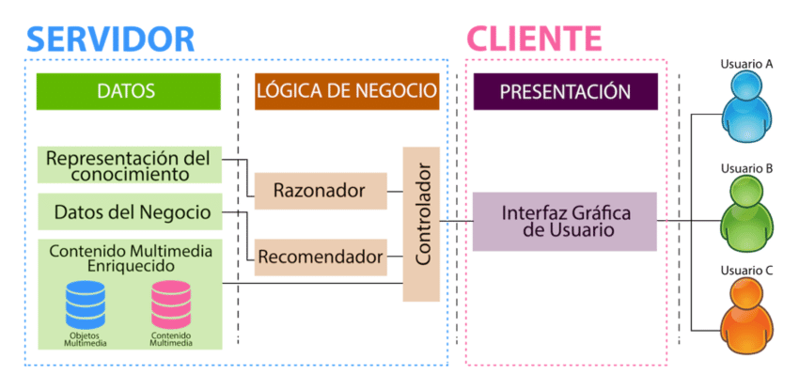
Estructura
Notes:
L’aplicació està desenvolupada amb el framework Symfony, el qual es basa en PHP, i aplica el patró model-vista-controlador. Segons aquest model, els usuaris interactuen amb l’aplicació a través de la interfície gràfica (vista), la qual envia informació a la capa de lògica de negoci o controlador, que al mateix temps es comunica amb la capa de dades o model, i retorna una resposta a la capa de presentació o vista, que és el que finalment visualitza l’usuari.

Slide 6
Com sorgeix aquesta idea?
De l’experiència personal
De l’observació del comportament de les persones enfront a la presa de decisions
Notes:
En base a l’experiència personal, i a l’observació del comportament de les persones enfront a la presa de decisions, neix la idea de desenvolupar aquesta aplicació. És ben sabuda la dificultat que ens trobem les persones a l’hora de decidir-nos per una opció d’entre unes quantes. Així doncs, després de fer una mica d’investigació en quant a solucions actuals enfront aquest problema molt comú, no se’n va detectar cap que aportés el conjunt de funcionalitats que presenta CompareIt.

Slide 7
D’on surt la informació?
Els mateixos usuaris són els encarregats d’aportar la informació.
Notes:
L’aplicació ha estat pensada amb la intenció de que siguin els mateixos usuaris els encarregats d’aportar tota la informació. Tant les categories, ítems, comparacions, valoracions, etc. seran introduïdes a través d’aquesta pels usuaris registrats a l’aplicació.

Slide 8
Usuaris potencials
Qualsevol persona amb un coneixement bàsic en termes d’aplicacions web.
Notes:
Avui en dia, qualsevol usuari té accés a Internet, i compta amb algun dispositiu modern per fer ús de la xarxa, i, per tant, per emprar aplicacions web. La presa de decisions és una tasca que pràcticament totes les persones han de realitzar diàriament, per la qual cosa, l’aplicació ha estat dissenyada per a arribar a qualsevol tipus d’usuari, sense necessitat de que tinguin un alt coneixement tecnològic.

Slide 9
Viabilitat
Compartir informació amb altres empreses (amb marques, sobretot).
Compres dintre de l’aplicació.
Introducció de publicitat.
Notes:
L’aplicació, inicialment, s’ha desenvolupat per a que es pugui emprar de forma gratuïta, però, si es dona continuïtat al projecte, i aquesta creix, segurament serà necessari pensar en qualque model o opció per a generar ingressos. D’acord amb això, es proposen les següents tres opcions: compartir la informació que aporten els usuaris amb altres empreses, a les quals els hi pot interessar l’opinió que tenen aquests dels seus productes o serveis; introduir les compres in-app (compres dintre de l’aplicació); introduir publicitat relacionada amb productes o serveis del mateix tipus que els que apareixen a l’aplicació.

Slide 10
Visió de futur
Ampliar les funcionalitats.
Analitzar el model d’introducció de la informació.
Revisar i millorar la interfície gràfica.
Notes:
Finalment, de cara al futur de l’aplicació, es plantegen les següents possibilitats: ampliar la llista de funcionalitats que ofereix l’aplicació; analitzar si el model actual d’introducció de la informació és correcte o no (recordem que recau en els mateixos usuaris); revisar i millorar la interfície gràfica, d’acord amb les noves tecnologies i tendències que van sorgint.

Slide 11
Gràcies per l’atenció!
Notes:
Per acabar, s’obri el torn de preguntes... Gràcies per l’atenció!

